Slide 1
卫星图像船舶识别第二次汇报
2019/8/30

Slide 2
目录
数据预处理
模型理论解释
模型建模与调优
模型的不足与改进
工作日常与未来展望

Slide 3
数据预处理

Slide 4
模型理论解释

Slide 5
模型建模与调优

Slide 6
模型的不足与改进
模型训练速度过慢
生成数据过慢优化➔生成数据算法
图像分辨率过高(768x768)➔压缩图片
网络层数过深➔减小层数
部分图像识别效果差
港口与船只混淆➔待解决
相邻的船只粘连➔待解决

Slide 7
模型的不足与改进
（这里有图片）

Slide 8
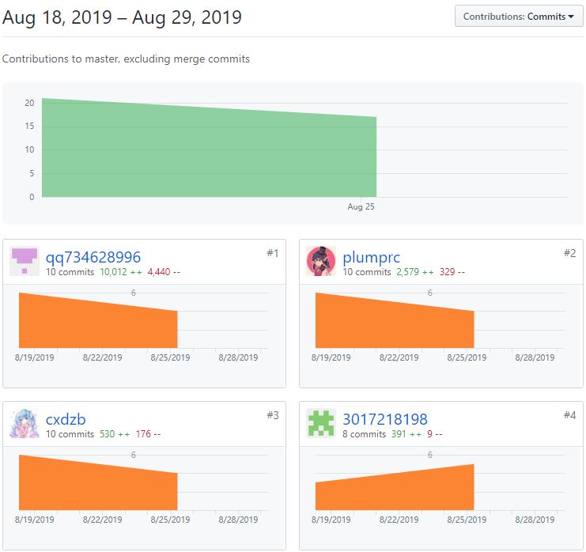
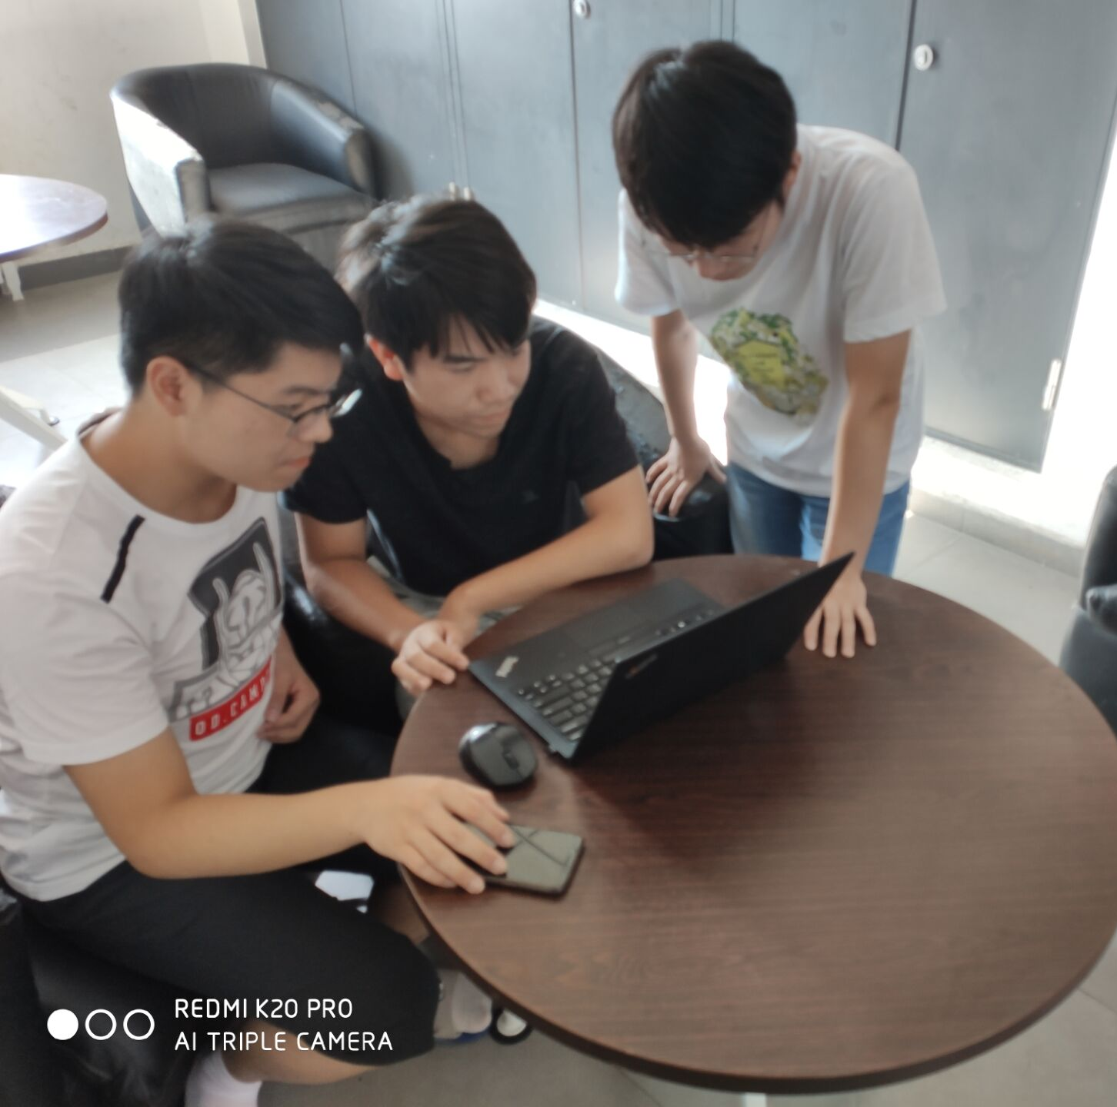
工作日常与未来展望

Slide 9
工作日常与未来展望
反思工作不足
完善模型缺点
撰写实验报告
发布项目教程

Slide 10
谢谢观看

